Slide 1
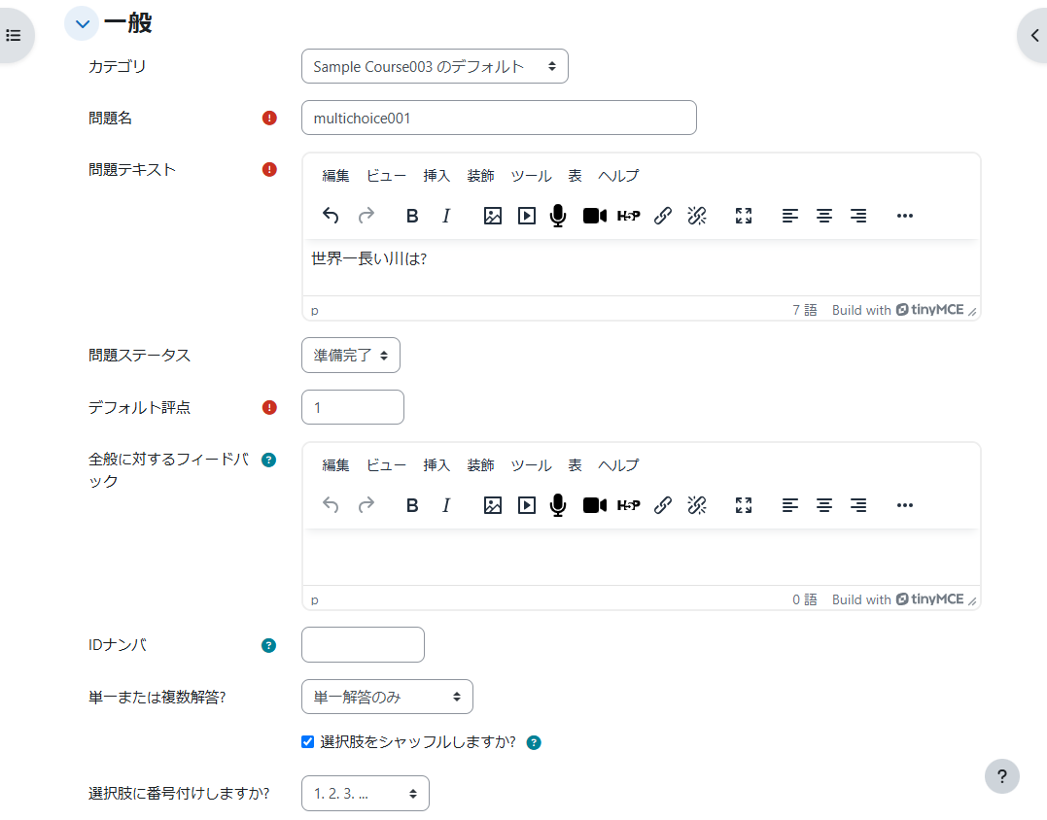
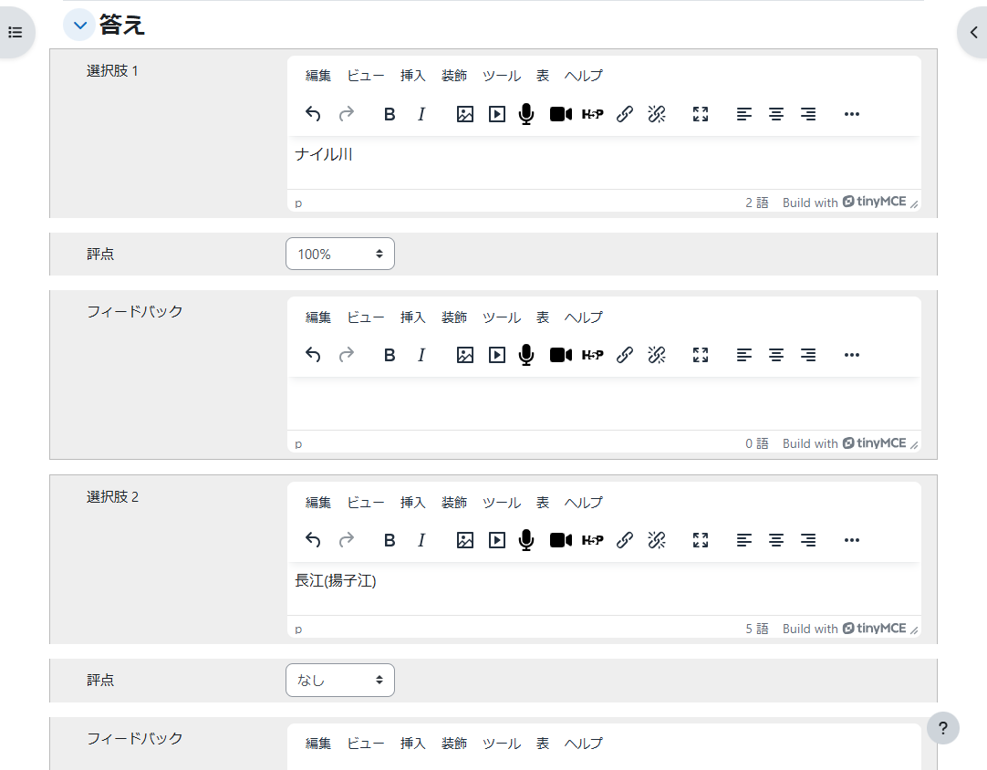
多肢選択問題（単一回答）の作成
多肢選択形式の問題の作成を例に、問題の作成手順を紹介します。多肢選択問題（単一解答）では1つの問題に対して複数の選択肢から答えを1つだけ選択します。
「問題を追加する」をクリックします。 ボタンが出てこない場合は「問題」タブに切り替えて次の手順に進みます。
「追加」から「新しい問題」を選択し、「追加する問題タイプを選択する」から「多肢選択問題」を選択します。 問題タイプを選択すると、右側に対応する説明文が表示されます。 作業時に困った場合は参考にしましょう。
「追加」をクリックします。
問題識別のための「問題名」を入力します。 問題名は受講生には表示されない管理IDです。 問題内容が一目でわかるような名前にしておくことをおすすめします。
「問題テキスト」に問題文を入力します。
デフォルト評点は汎用性を考慮した場合、1のままがおすすめです。 評点は枠組みに問題をセットする際に調整することができます。
「単一解答のみ」を選択します。 受験のたびに選択肢の順番を入れ替えたい場合は、「選択肢をシャッフルしますか？」にチェックを入れます。 選択肢の前に番号をつけることも可能です。
選択肢を入力します。 正解の場合は、評点を「100%」、不正解の場合は「なし」にします。 汎用性を考慮した場合、選択肢に番号付けを入力しない方がおすすめです。 番号付けは「選択肢に番号付けしますか?」の機能を活用しましょう。
「変更を保存する」をクリックします。
問題が作成されたと同時に、先ほど設定した小テスト（枠組み）に問題が追加されます。また、作成した問題は、「問題バンク」に自動的に保管されます。
多肢選択問題（単一回答）の作成

